Slide 1
Könyvtártörténet dióhéjban
TKBF – Tanulásmódszertan - Könyvtárismeret

Slide 2
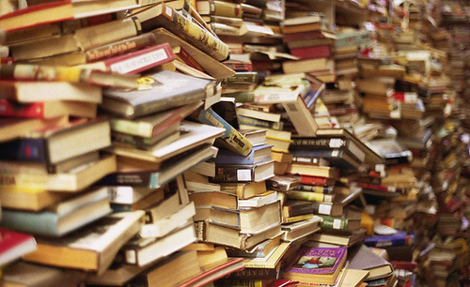
Sok könyv = könyvtár?? Nem!
Leopoldo della Santa (1816)
a könyvtár:
- könyv, könyvtáros, olvasó és épület, valamint
- gyűjtemény, amely olvasásra alkalmassá van téve.
S. R. Ranganathan (1931) a könyvtár törvényei:
- a könyv használatra való
- minden olvasónak meg kell találnia a könyvét
minden könyvnek meg kell találnia olvasóját.

Slide 3
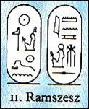
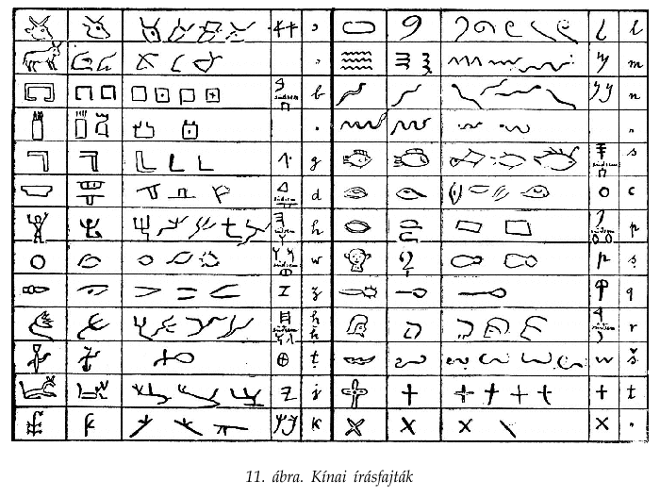
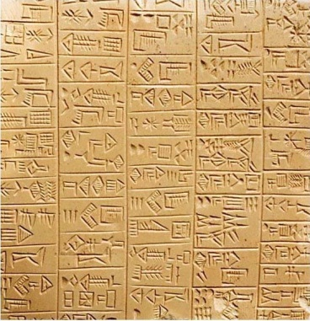
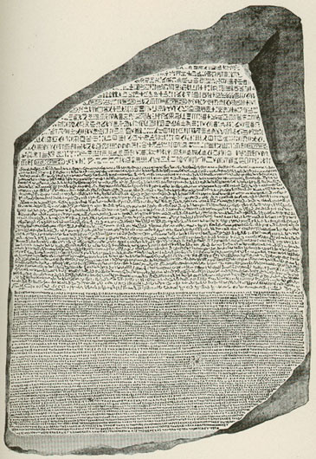
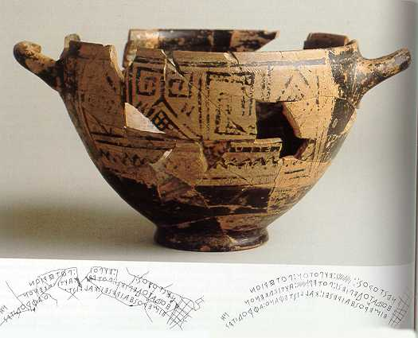
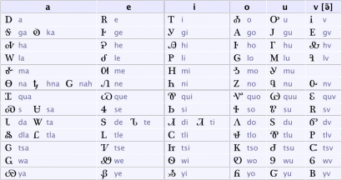
Kínai írásfajták
Latin írás
Hírvibő bot
Fogalomírás
Sumér ékírás
A rosette-i kő
Görög írás
Cseroki szótagírás
Notes:
Az írás előzményei:
barlangrajzok (1879 Marcelino de Sautuola - Juan Villanova: Altamira),
tárgyírás: tulajdonjegy (billog),
rováspálca
hírnökbot,
csomójelek,
füzérek (kagyló-, rózsa-, arokkó)
Fejlődése:
Képírás (piktográfia): a barlangrajzok stilizálódása, pár vonás utal az ábrázolt tárgyra
Fogalomírás (ideográfia): nem konkrét, kézzelfogható tárgyakat ábrázol, a jelkészletben nő a szimbolikus értelmű ábrák mennyisége
Szó- és szótagírás: egyes jelek egyes szavakkal a sűrű használat folytán összeforrtak, már nemcsak a szavak értelméhez kapcsolódtak, hanem a hangalakjához is. Az egyes szavak hangalakja: egymás mellé sorakoztatott egyszótagú szavak jeleinek képrejtvényszerű megoldásai (pl. silány)
Betűírás: újonnan felfedezett földrajzi helyek, uralkodó családok nevének leírásakor két lehetőség kínálkozott. Új fogalmak számára új jeleket alkotni, vagy olyan szójeleket alkalmazni, amelyek hangalakjának kezdő hangzójából megkapható a kívánt név. Ez az elemző képesség, hangzókra való szétszedés (akrofónia) vezetett a betűírásig.

Slide 4
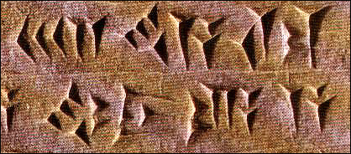
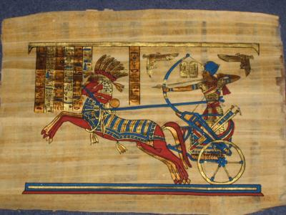
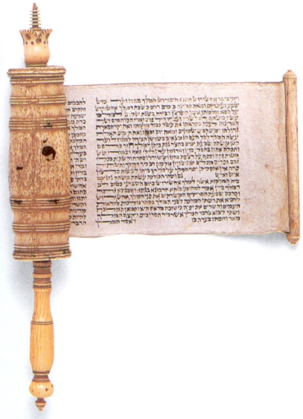
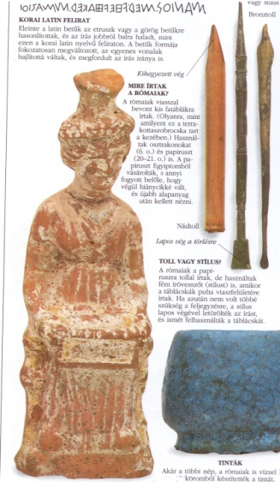
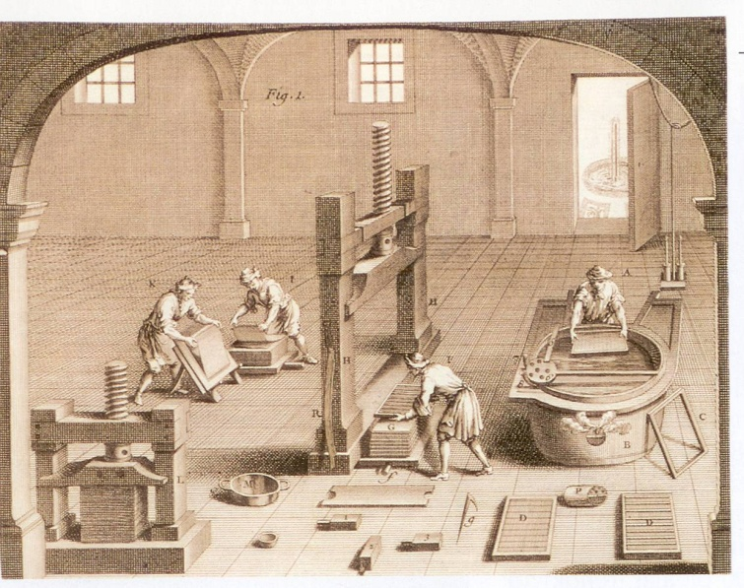
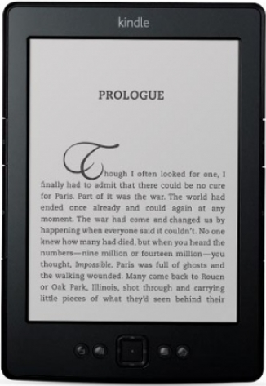
Agyagtábla Papirusz Pergamen
Viasztábla Papír E-book
Notes:
Agyagtábla: Az ókori keleti birodalmak (Babilon, Asszíria) írástudói puha agyaglapokba faragott pálcával írták az ékírás jeleit. Nagysága 2,5×2 cm-től 37×22 cm-ig változott, vastagsága pedig átlagosan 2,5 cm. A könyv, annyi különálló táblából állt, amennyin a szöveg elfért. Az első tábla kezdő szavai az „őrszók” . A táblákat kosarakban tárolták, a ládákra, kosarakra ráírták a könyvek keresőszavát, s végül állványokra helyezték.
Papirusz: az egyiptomiak évezredeken át sokat írtak, s ehhez a papirusz növényből készített anyagot használták. A papirusztekercs a görög-római világban a könyv egyetemes formája lett, az „egész világot” Egyiptom látta el íróanyaggal. A könyvet nádtollal olyan hosszú tekercsre írták, amilyet a szöveg megkívánt.
Pergamen: állatbőrből készült, az elnevezés Pergamon városára utal. Mindkét oldalára írtak. Kezdetben tekercs alakúak, később hajtogatták, vágták a lapokat.
Viasztábla: a rómaiak notesze. Vékony, 30-40 cm széles deszkalap viasszal bevonva. Időszámítás körüli évtizedekben ezekre írtak a stílussal, s ha már nem volt szükség az írásra, elsimították (radere). Hosszabb szövegekhez több táblácskát fűztek egybe a peremükön fúrt lyukakon áthúzott zsinórral vagy kapoccsal.
Papír: körülbelül kétezer évvel ezelőtt Kínában találták fel. Növényi rostokból illetve rongyhulladékból vizes pépet készítettek, melyből egy selyemszitával merítettek.
A víz a szitán át kicsorgott, a szálak papírrá álltak össze. Szilárdságát szárítással, préseléssel, enyvezéssel növelték, felületét simították, így olcsón, nagy mennyiségben készítettek írásra alkalmas anyagot.
Európában 1200-ban Bolognában már papírmalom működik. Az olcsó papír hamar egyeduralkodóvá vált, kiszorította az addig írásra használt anyagokat. A pergamen, mint nemes anyag tartotta a versenyt egy ideig, a kézzel másolt kódexek jelentős része pergamenre íródott.
E-book: a XXI. század találmánya.

Slide 5
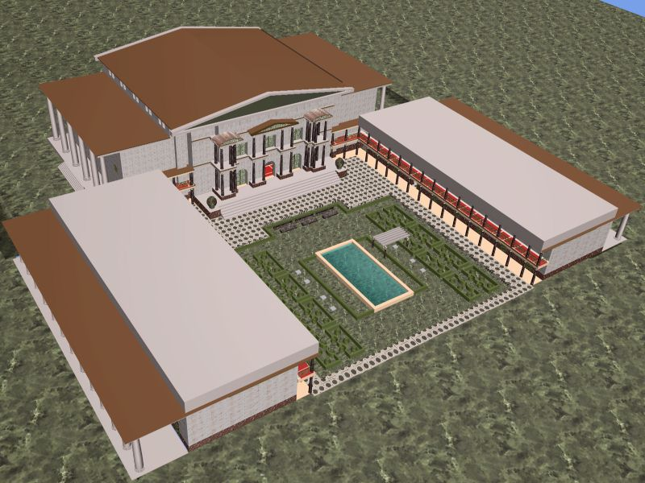
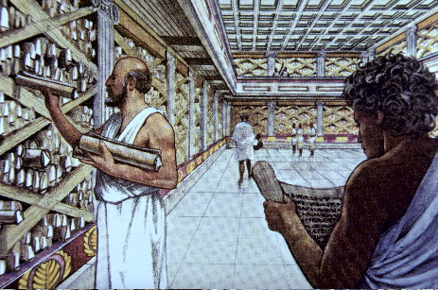
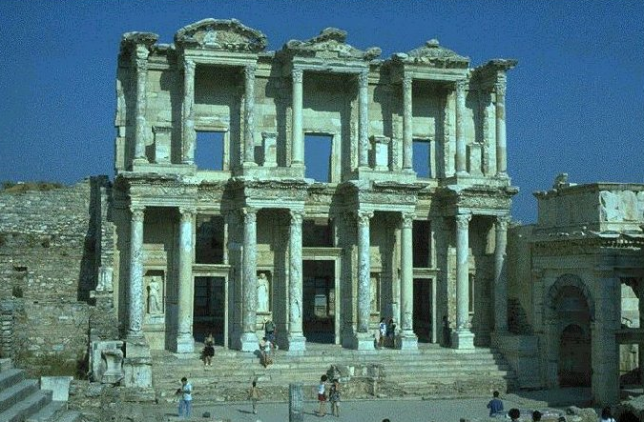
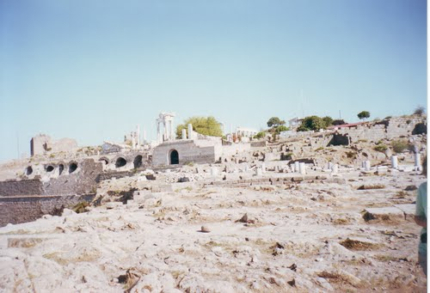
Alexandria Könyvtár számítógépes modellekkel
Efezoszi könyvtár romjai
Pergamoni könyvtár romjai

Slide 6
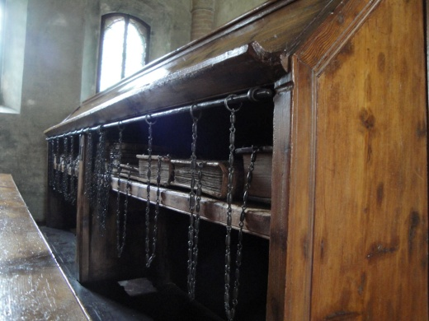
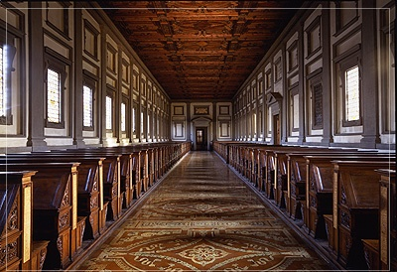
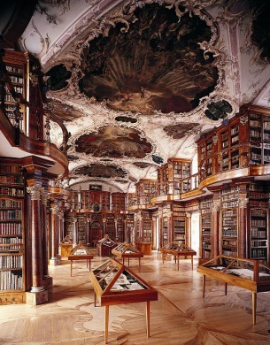
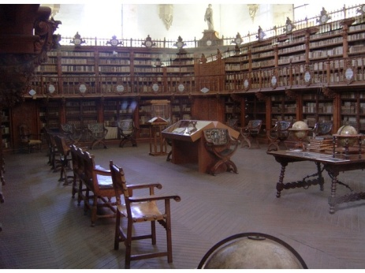
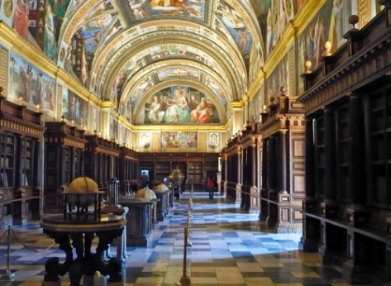
Láncos könyvek Cesena, Olaszország
A Mediciek könyvtára, Firenze
Kolostori könyvtárak St. Gallen, Ausztria
Egyetemi könyvtárak Bodleian Library, Oxford,
Barokk teremkönyvtár Escorial, Spanyolország

Slide 7
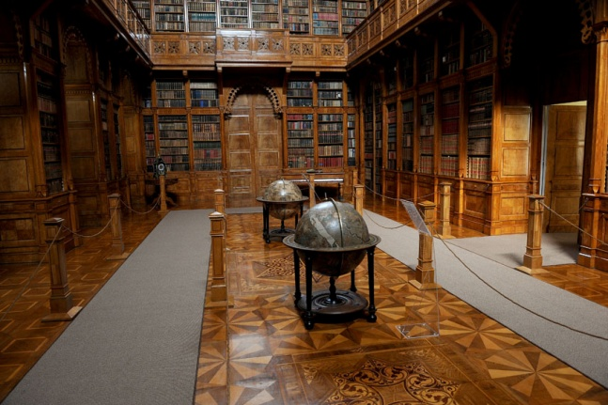
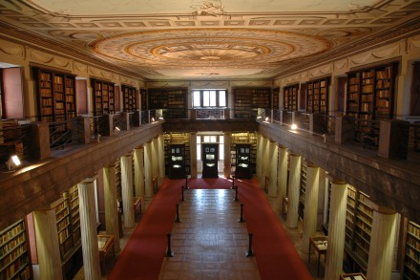
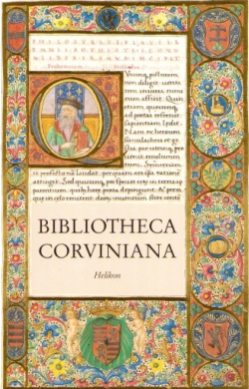
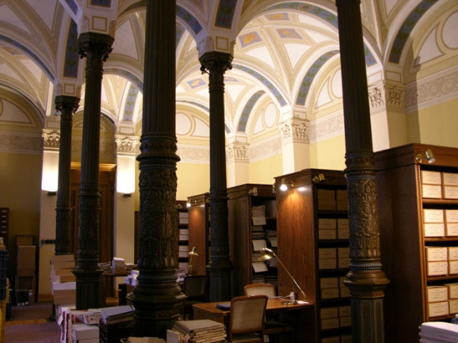
Reguly Antal Műemlékkönyvtár, Zirc
Sárospataki Református Kollégium Nagykönyvtára
Főúri könyvtárak Bibliotheca Corviniana
Tudományos könyvtárak Teleki József, MTA Könyvtára
Notes:
Mátyás király könyvtára és a Corvinák pusztulása http://www.mgonline.hu/archive/200612/22/200612_99-100.pdf
Corvinák http://hu.wikipedia.org/wiki/Corvin%C3%A1k
Mátyás király könyvtára http://www.mek.iif.hu/porta/szint/tarsad/muvtort/fitz/html/fitz6.htm
A Corvina könyvtár a világban (Adattár / Corvinák) http://www.corvina.oszk.hu/

Slide 8
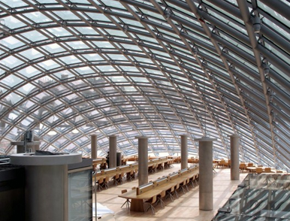
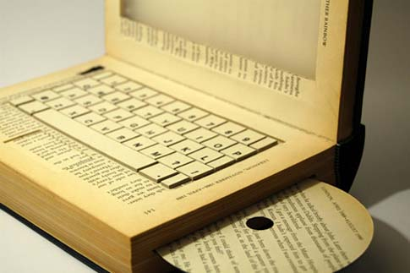
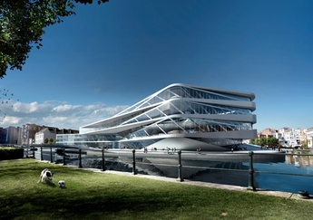
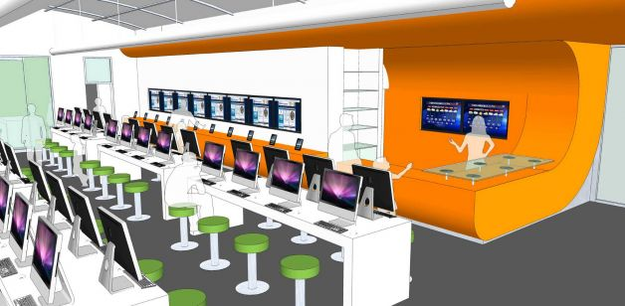
Chicagói Egyetem,
John and Rika Mansueto Library
A könyv jövője?
Futurisztikus belga könyvtár zöldtetővel
Könyvek nélküli könyvtár, San Antonio, Bibliotech
Notes:
Chicagói Egyetem Könyvtára
http://hg.hu/blog/12386-a-jovo-konyvtara-mar-elkeszult
Városi könyvtár, Gent
http://www.hir24.hu/design/2011/01/24/futurisztikus-belga-konyvtar-zoldtetovel-/
San Antonio, Bibliotech
http://kotvefuzve.postr.hu/jon-a-konyv-nelkuli-konyvtar

Slide 9
Mi a könyvtár?
Milyen írásokat tart számon az írástörténet?
Mi a jelentősége a rosette-i kőnek? (Segítség: Wikipédia)
Milyen formaváltozásai voltak a könyvnek az ókori keleti birodalmaktól napjainkig?
Soroljon fel híres ókori könyvtárakat!
Gyűjtsön képeket az interneten az egyik középkori könyvtárról!
Hol vannak a világban corvinák? (Segítség: a Magyar könyvtárak dia jegyzet oldala!)
Milyen megoldásokkal kísérleteznek a modern könyvtárak?

